Slide 1
Prezentace firmy pomocí webu

Slide 2
K čemu je web?
Styčný nástroj marketingové komunikace na internetu
poskytování informací zákazníkům a prezentace produktů
sběr dat o zákaznících - pomocí sledovacích kódů (Google Analytics, FB)
prodej výrobků a služeb
cíl online marketingových kampaní - sociální sítě, PPC reklamy
z části nahrazuje kamennou prodejnu

Slide 3
Typy a funkce webů
eCommerce - e-shop - přímý prodej produktů
Firemní / Business - prezentace firmy, možnost kontaktování, leady
Blog - sdílení textového a vizuálního obsahu, vzdělávání, “nurturing”
Portfolio - prezentace umělců a jejich děl
Osobní - sebeprezentace, může fungovat jako CV
Členství / předplatné - placený přístup k obsahu - magazíny, vzdělání, atd.
Neziskové - charity a obecně prospěšné organizace
Informační - servery poskytující informace - např. Wikipedia
Fóra - pro lidi se společnými zájmy, komunity - pro diskusi / sdílení

Slide 4
Aktuální trendy
Zdůraznění prázdného prostoru (minimalismus, responsivita)
volný prostor vytváří vzdušný design
na různých zařízeních se díky volnému prostoru zachovají prvky
díky volnému prostoru vynikne klíčové sdělení - lepší pozornost
podporuje orientaci a přehlednost
Oversized bannery (prvky) na homepage
vyzdvihnout stěžejní prvek sdělení - hlavní produkt, claim, benefity, USP, atd.
podpoří důraz daného sdělení

Slide 5
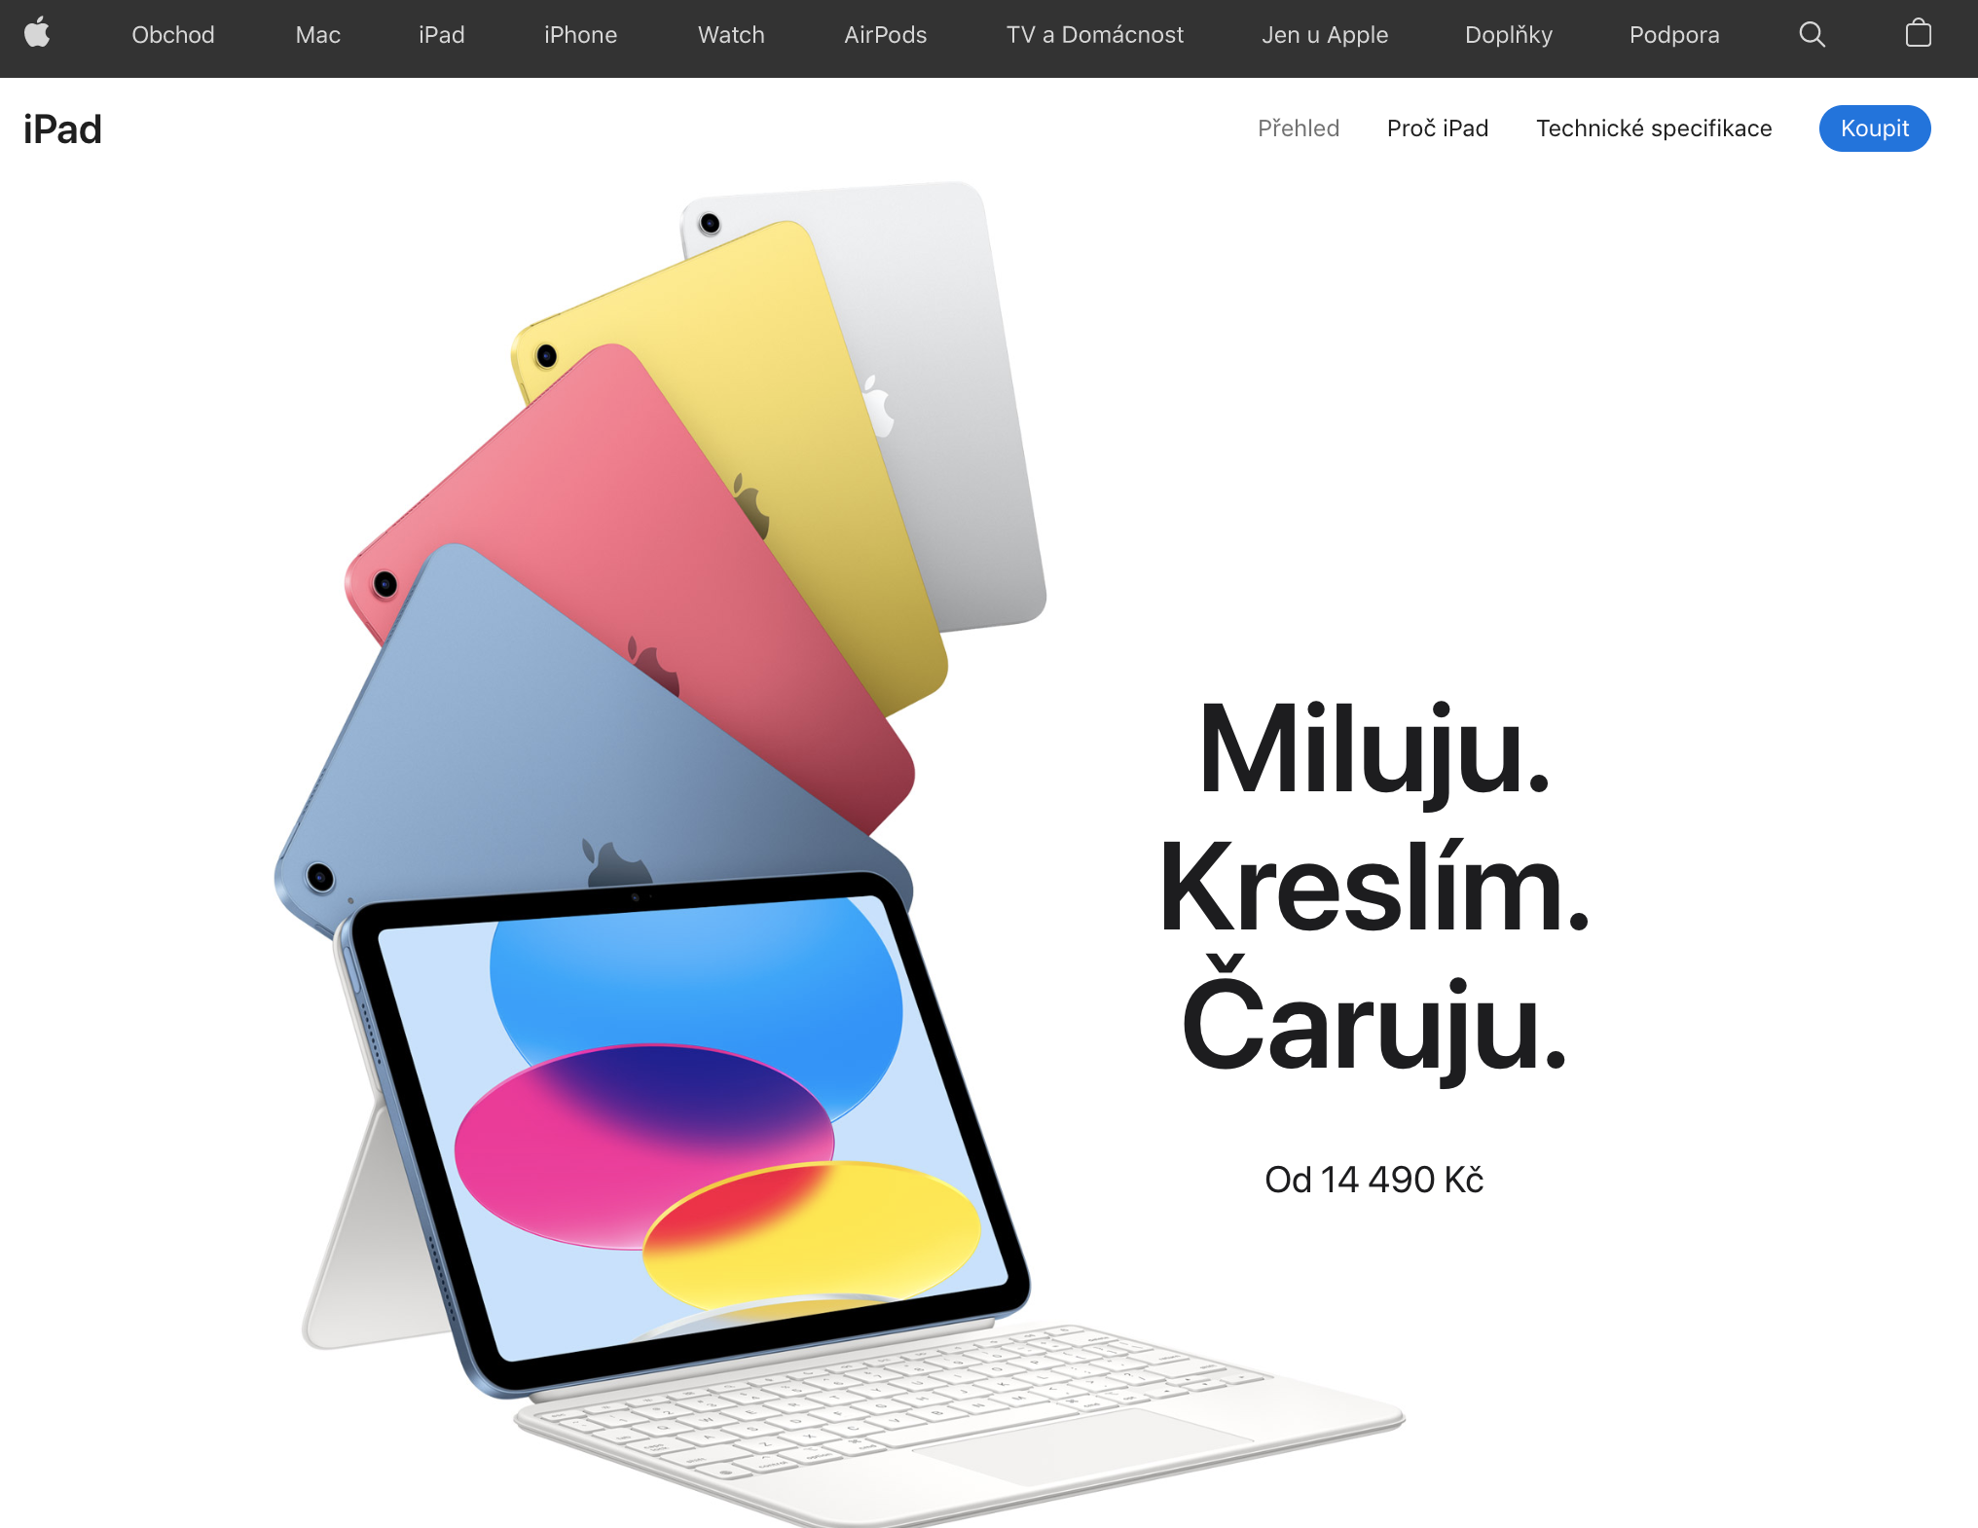
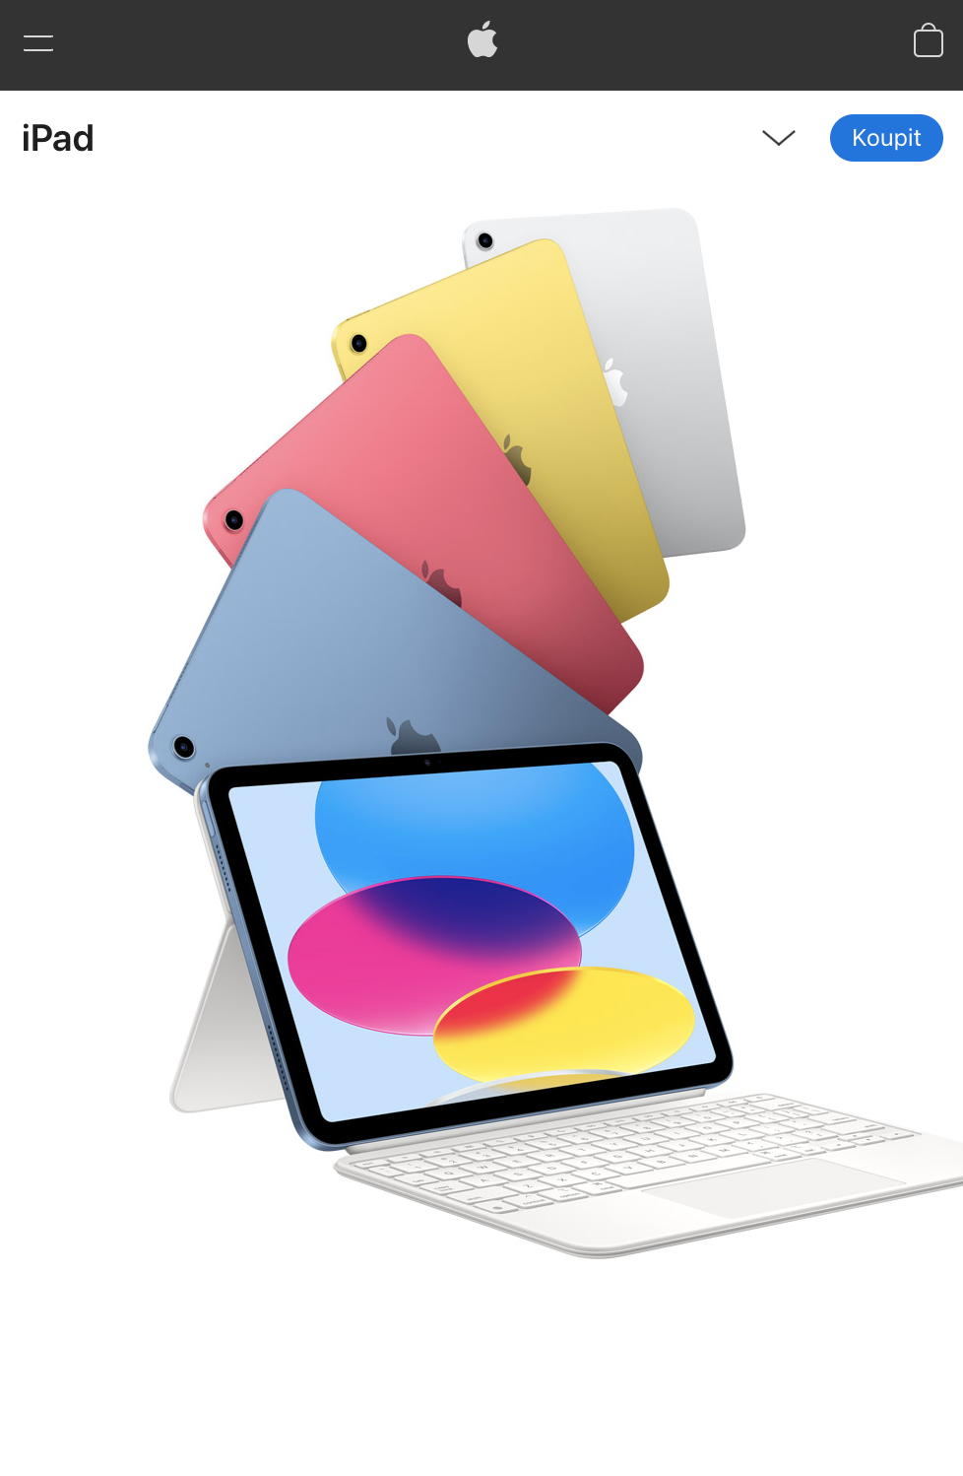
Aktuální trendy
Výrazná typografie
tučné a velké písmo
Jednoduchá kolážová grafika
spojení prvků
jednoduché linky
Vertikální storytelling
Příklad za všechny

Slide 6
Redakční systém
Redakční systém je internetová aplikace, která jednoduchým způsobem umožňuje vytvářet a upravovat webové stránky.
Technologický název je CMS systém (content management system) nebo také publikační systém.
Vlastní redakční systém nebo všeobecně rozšířený systém
značný rozdíl v ceně a variabilitě

Slide 7
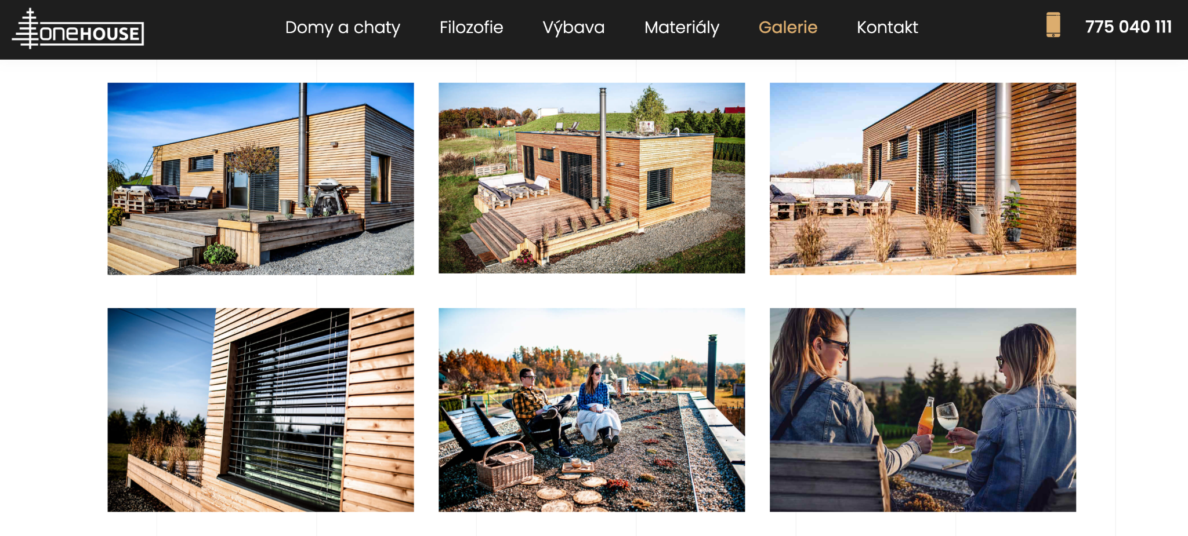
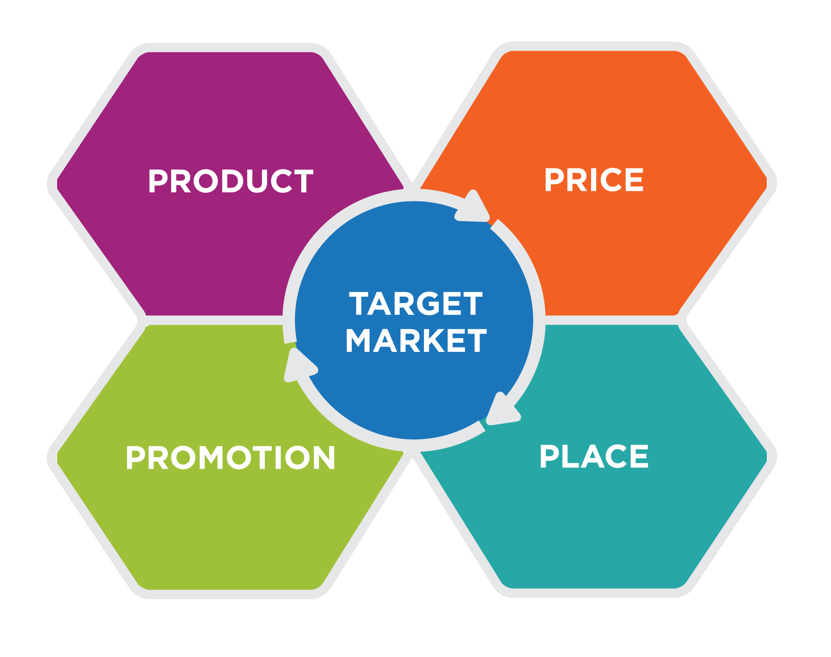
Co vidí zákazník?

Slide 8
Co vidí zákazník?
Horní menu - logo = proklik na hlavní stránky, názvy kategorií webu, vpravo odkaz na kontakt
Obrázky jsou z části Galerie - vidíte zvýraznění kategorie v horním menu

Slide 9
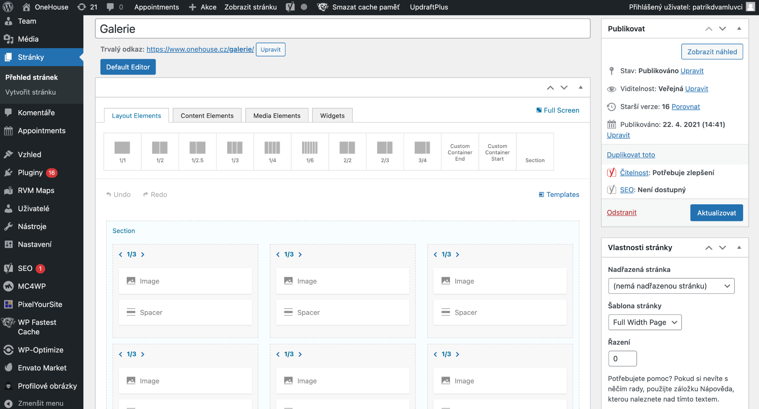
Co vidí webař?

Slide 10
Co vidí webař?
Redakční systém - systém pro správu webu
V levém menu jsou kategorie redakčního systému, kde se nastavují jednotlivé prvky, přidávají další stránky, atd.
Zvýrazněná část - obrázky z předchozího slidu - image = obrázek, spacer = mezera pod obrázkem
Vše musí být správně vloženo a nastaveno, aby se zobrazovalo v žádoucím rozložení
Odstranění jednoho samostatného prvku (např. Spacer u jednoho obrázku) může rozhodit celou stránku

Slide 11
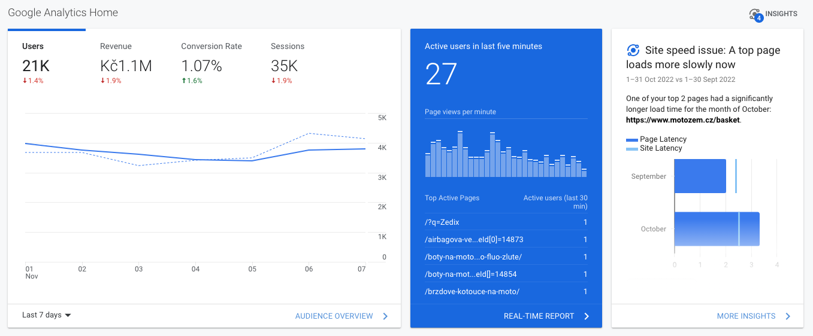
Co vidí marketér / analytik?
Viz prezentace GA

Slide 12
Tvorba webové stránky
Mezioborová disciplína
Psychologie
Vizuální komunikace
Interakční design
Branding
Copywriting
Gamifikace
Programování
Grafika
Výzkum

Slide 13
Tvorba webové stránky
Mezioborová disciplína
Při správném postupu tvorby webu se čerpá z uvedených oblastí
Psychologie - co chce zákazník vidět, jak ho zaujmout, jak stimulovat rozhodování a chování obecně
Vizuální komunikace - způsob zobrazení informací a prvků
Interakční design - jak přimět člověka klikat na tlačítka, postupovat webem
Branding - vzhled webu v kontextu s identitou značky - barvy, tvary, tón
Copywriting - textace webu
Gamifikace - “prodej hrou”
Programování - nastavení webu, aby vše fungovalo jak má
Grafika - vizuál
Výzkum - sběr dat pro rozhodování o vzhledu, funkcích a celkovém návrhu webu

Slide 14
Tvorba webové stránky
Vlastní řešení
Časově náročné - až několik let
Velmi nákladné - až desítky milionů
Náročné na znalosti nebo schopnost zadat práci dodavateli
Potřeba údržby a aktualizace
Téměř absolutní variabilita obsahu a použitých prvků nebo technologií

Slide 15
Tvorba webové stránky
Šablonové řešení = přesný opak
Web můžeme spustit za několik hodin
Teoreticky nulové finanční náklady
V případě funkčního řešení je ale nezbytné investovat čas i peníze, ale podstatně méně než u vlastního řešení
wordpress, joomla, prestashop, woocommerce

Slide 16
Co znamená funkční web?
Funguje - možno navštívít, prohlédnout produkty, procházet stránky
Prodává - možnost realizovat nákup - platební brána, doprava, napojení na sklad
Sbírá data - měří chování návštěvníků - doba, počet stránek, nákupy, tržby, atd.
Jde upravovat - můžeme v krátkém čase měnit jeho obsah bez omezení funkcí
Jde najít - web se nachází ve výsledcích vyhledávání (SERP)

Slide 17
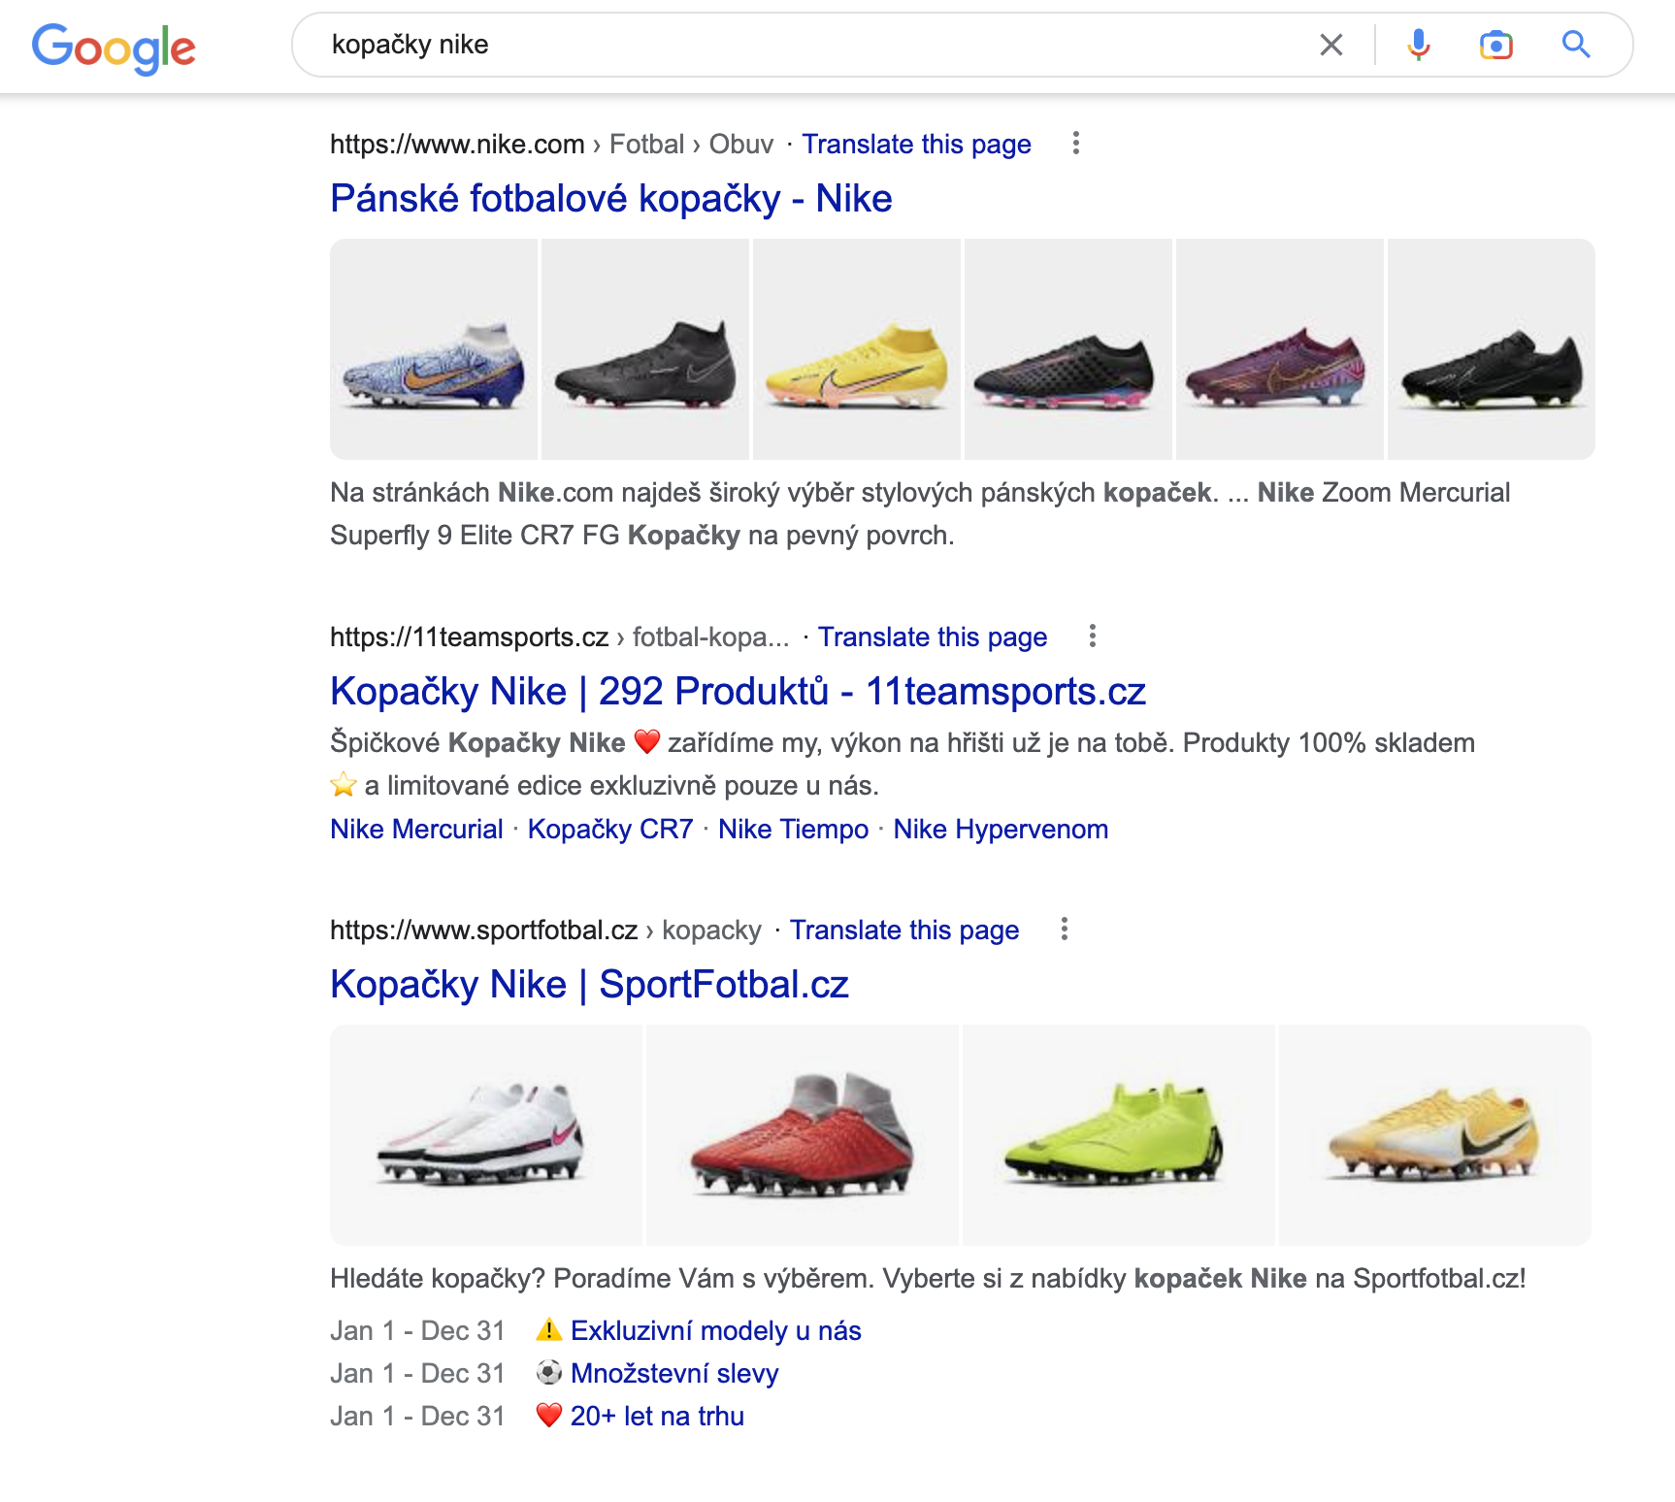
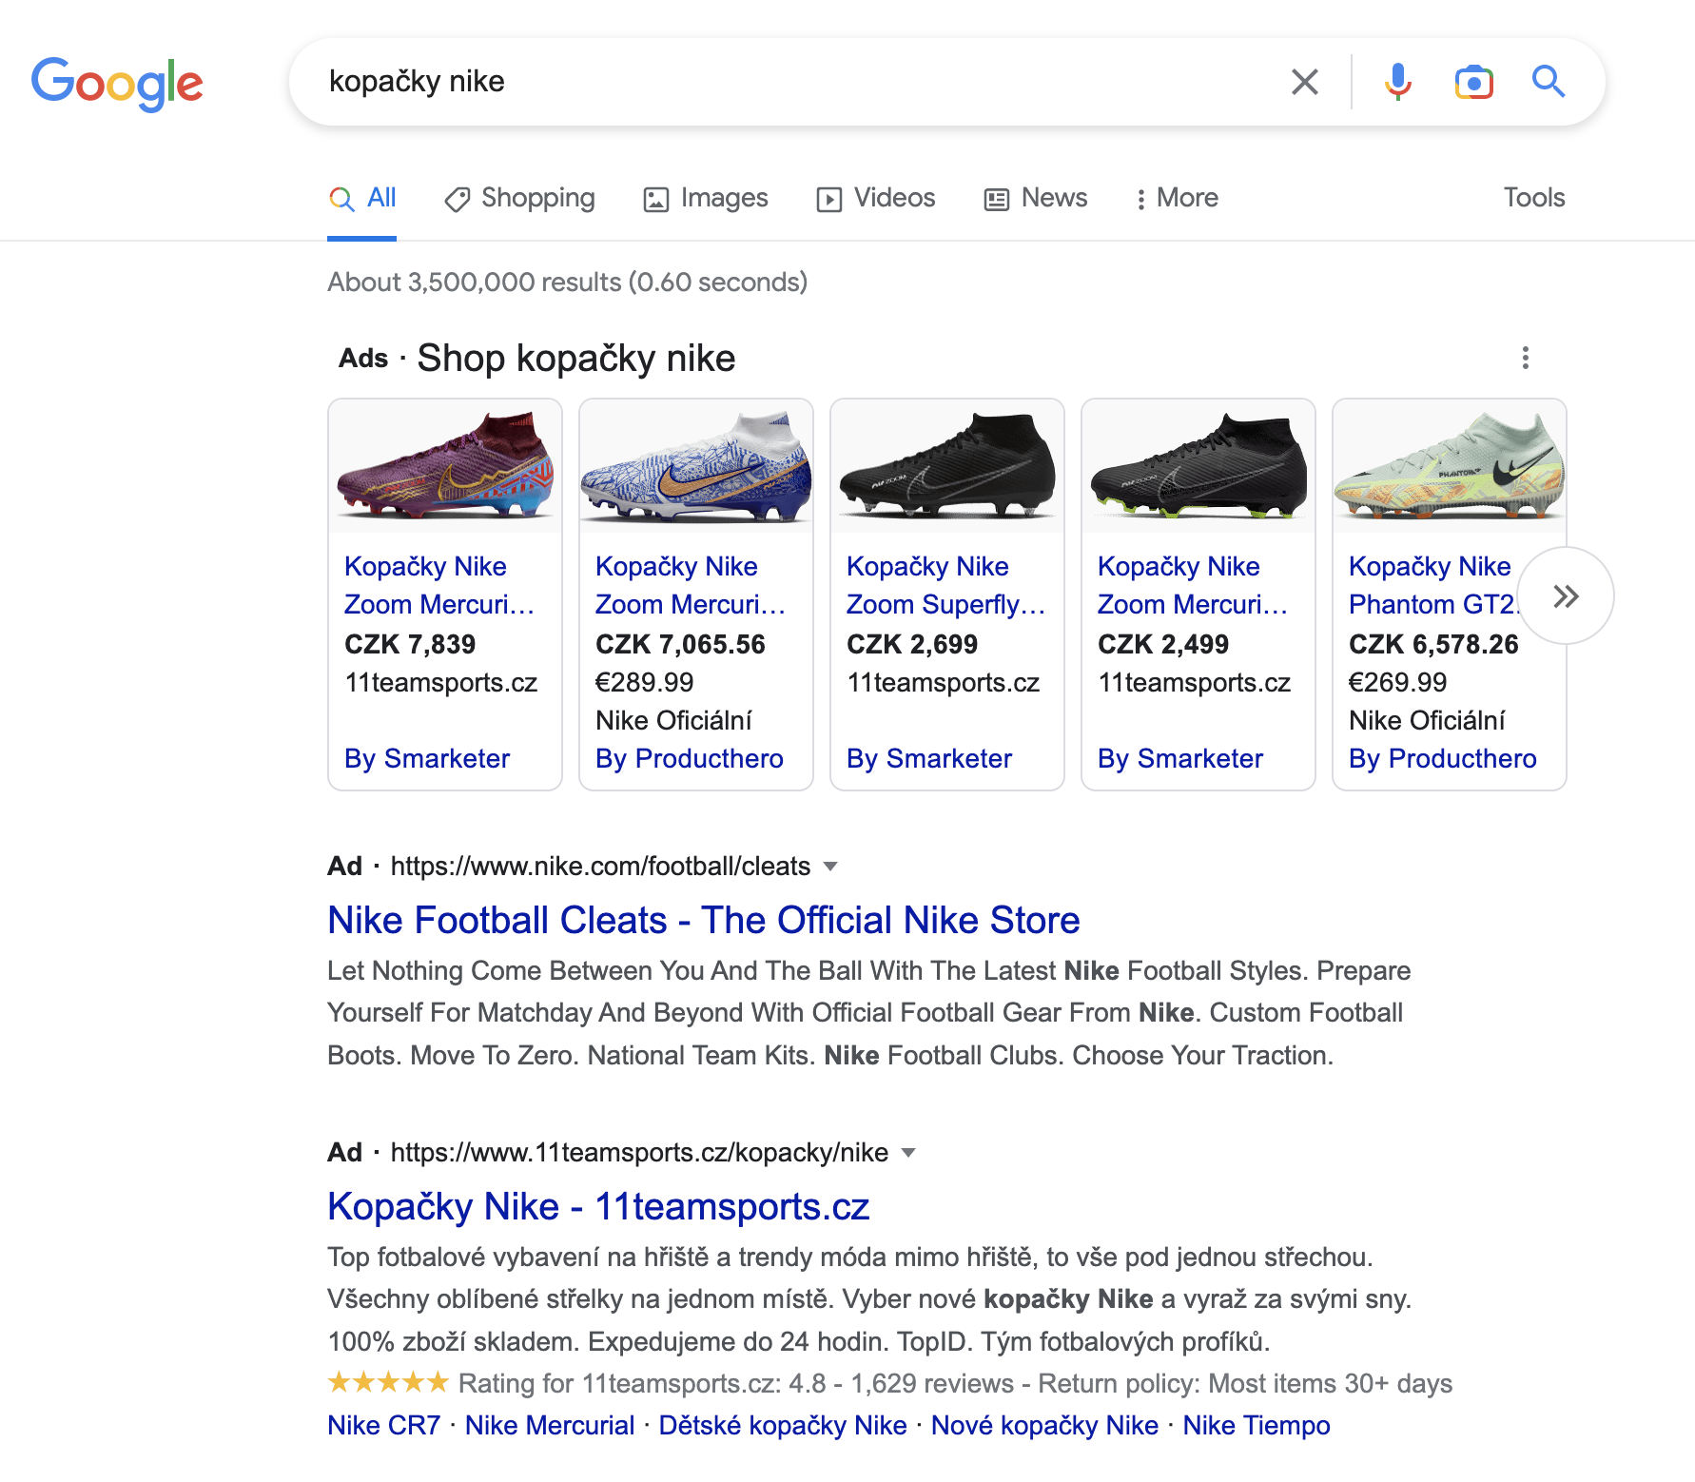
SERP - V čem je rozdíl?
Notes:
Vlevo je organický výsledek, vpravo reklamy

Slide 18
SERP - V čem je rozdíl?
SERP = Search engine result page - výsledky vyhledávání při zadání daného klíčového slova
Na pravém snímku jsou pod produktovými reklamami (obrázky produktů) reklamy - označení AD nad nadpisem reklamy.
Vlevo jsou organické výsledky vyhledávání.
Notes:
Vlevo je organický výsledek, vpravo reklamy

Slide 19
User experience
Uživatelsky přívětivý design
Není to až tak o kráse, spíše u funkčnosti
Přehlednost webu - zákazník snadno najde, co hledá (např. Menu nebo košík)
Snadná orientace - vždy vím, jak se dostat na další stránku
Motivace pokračovat v prohlížení - odkazy na více informací nebo akce
Design - viz aktuální trendy
Interaktivní - vybízí k akci, reaguje na chování zákazníka

Slide 20
5 klíčových bodů
Jasný popis, kdo jste a co děláte - stručně, výstižně, ideálně na HP
Kontaktní stránka / možnost kontaktovat - více možností (tel., mail, adresa)
Brand identity - web musí obsahovat prvky značky (barvy, tvary, logo, claim)
Jasné CTA - Call to action - “Více informací”, “Koupit”, “Další stránka”, atd. - každá stránka musí toto obsahovat, jinak bráníme v postupu ke konverzi (nákup, lead)
Kódy a měření - Google Analytics, Google Ads, Facebook pixel, Sklik - sledování chování, sběr dat, remarketing

Slide 21
Copywriting
Web - popisky produktů, text „o nás“, popis příběhu značky, kontakty.
Metadata - v pozadí webu, určuje strukturu textu a webu - titulek webové stránky, nadpisy (3. základní úrovně) - např. Pomáhá Googlu rozklíčovat web
Mimo web - PR články, emailing, obsah na sociální sítě, placené reklamy související s obsahem webu a značkou
Zásadní pro optimalizaci pro vyhledávače (SEO) - Aby vás lidé našli pomocí Google / Seznam.

Slide 22
Úkol - návrh webu (každý sám)
Nakreslit svůj web - na papír - na šířku - každý list jedna stránka
Nabízíte služby v oblasti e-marketingu
Stránky
Domovská stránka - design + hlavní sdělení (claim) - představení služby
Představení - kdo jste? Co děláte? Proč bych si vás měl “koupit”?
Popis služby - co nabízíte? Jaké konkrétní služby? Kolik stojí?
Blog - Jaké články byste napsali pro podporu prodeje? 5 témat (nadpisů)
4. Jak byste na web přiváděli zákazníky? Aspoň 3 marketingové kanály

